Slide 1
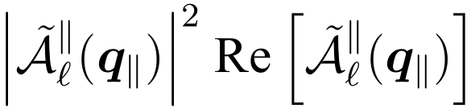
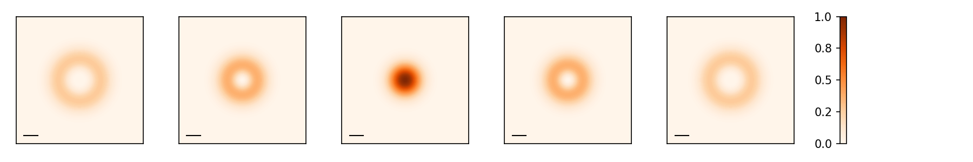
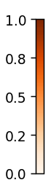
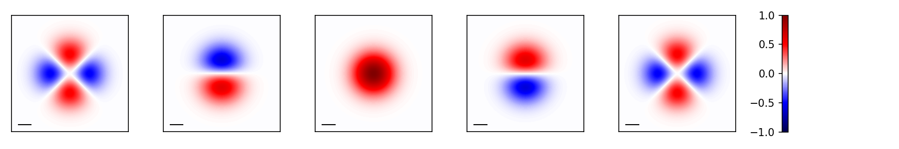
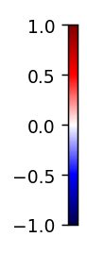
















$$q_{y}$$
$$q_{x}$$
arbitrary units
$$0.1 Q_{c}$$
$$ℓ=−2$$
$$ℓ=−1$$
$$ℓ=0$$
$$ℓ=1$$
$$ℓ=2$$
$$q_{y}$$
$$q_{x}$$
arbitrary units
$$0.1 Q_{c}$$
$$ℓ=−2$$
$$ℓ=−1$$
$$ℓ=0$$
$$ℓ=1$$
$$ℓ=2$$

Slide 2
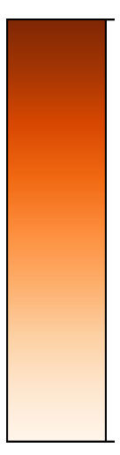















1
$$ℓ=−2$$
$$ℓ=−1$$
$$ℓ=0$$
$$ℓ=1$$
$$ℓ=2$$
$$q_{y}$$
$$q_{x}$$
$$0.1 Q_{c}$$
0
a.u.
1
$$ℓ=−2$$
$$ℓ=−1$$
$$ℓ=0$$
$$ℓ=1$$
$$ℓ=2$$
$$q_{y}$$
$$q_{x}$$
$$0.1 Q_{c}$$
a.u.
-1

